Slide 1

인공지능과 웹을 이용한 융합문제해결 프로젝트
1 차시
67회 졸업생 김대현

Slide 2

소개
용문고등학교 67회 졸업생
(2019.02월)
(2019)한림대학교 소프트웨어융합대학 입학
(2020 ~ 2021)28사 포연 262 병장 만기전역
(2022 ~) 공과대학 농구동하리 ＇펜타곤’ 부회장
공과대학 학술동아리 ’씨애랑’ 재정부장, 재정국장
공과대학 제 5대 컨텐츠IT 학생회 ‘드림’ 기획국장
분야: Android, Web, Cloud Computing, Unity(게임)
Github: https://github.com/LifeIsRightward

Slide 3
웹(Web)?
⚫️ HTML언어를 사용하여 작성된 하이퍼텍스트 문서를 “웹 페이지“
-> Naver에서의 메인화면과, 메일, 카페, 뉴스, 증권과 같은 단일 웹 페이지.
⚫️ 서로 관련된 내용으로 작성된 웹 페이지들의 집합을 “웹 사이트”
-> 그 모든것이 종합적으로 묶여서 하나의 객체로 작동하는 것.
하이퍼 텍스트(HyperText): 문서 내부에 또 다른 문서로 연결되는 참조를 집어 넣음으로써, 웹 상에 존재하는 여러 문서끼리 서로 참조할 수 있는 기술

Slide 4




웹 브라우저
⚫️ HTML 문서를 읽고, 웹 페이지에 정보를 표시하는 소프트웨어
⚫️ URL(Uniform Resource Locator: 대상을 구분하는 주소)을 통해 접근
⚫️ 종류: 인터넷 익스플로러(Internet Explorer), 크롬(Chrome), 파이어 폭스(Fire Fox), 웨일(Whale) 등..

Slide 5

웹 표준 기술

Slide 6
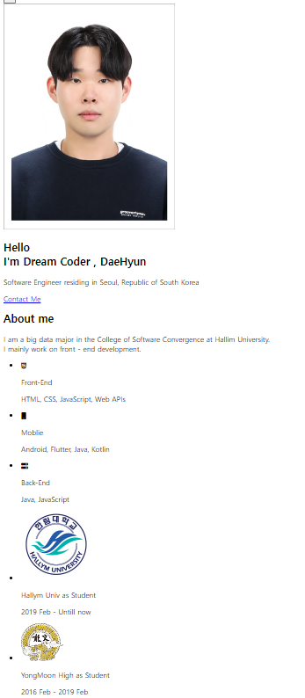

HTML5
⚫️ 웹 브라우저를 통하여 볼 수 있는 웹 문서를 만드는 언어.
웹 브라우저에 의해 해석 & 실행
->프론트 엔드의 뼈대(전체 틀)을 구성

Slide 7

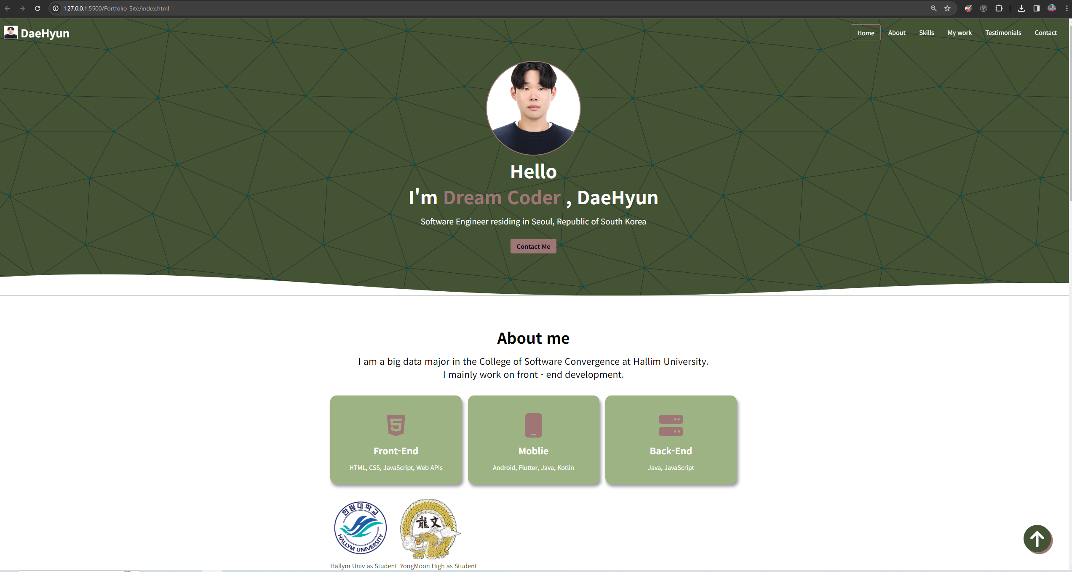
CSS
⚫️ 마크업 언어로 작성된 문서의 스타일을 정의하는 표준화된 언어.
화면에 출력하기 위한 모양과 형식에 관한 스타일 규칙 모임
->컬러, 폰트 등 디자인 요소 구성(정적)

Slide 8

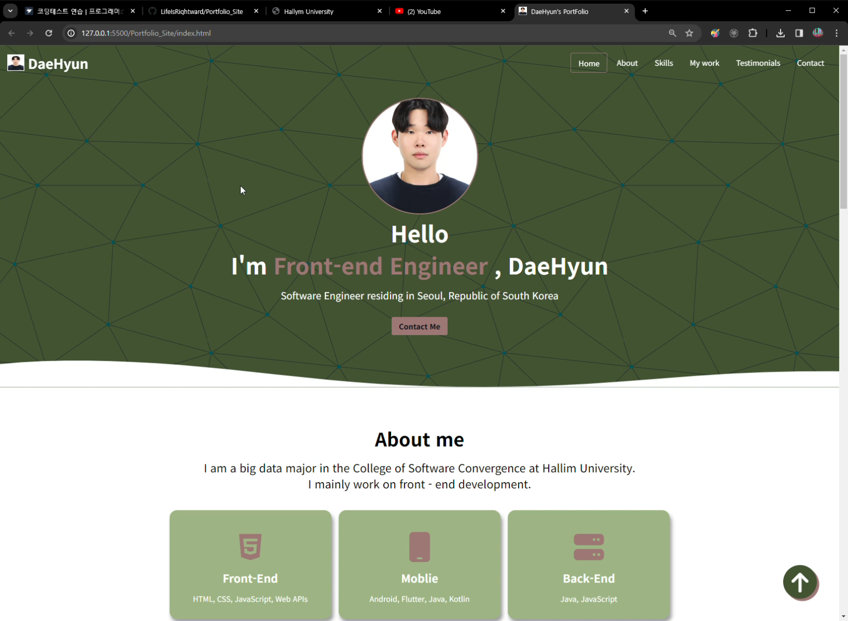
Java Script
⚫️ HTML 페이지에서 사용자 반응 등을 처리하는 스크립트를 작성하는 언어
->정적인 웹 페이지를 동적으로 동작시킴

Slide 9
웹 동작
DNS 서버
1. URL 입력
2. IP 주소로 변환
웹 브라우저
3. HTML 페이지 요청
웹 서버
6. HTML 태그 분석 / 화면 구성
5. HTML 파일 전송
4. 요청 내용 분석 / index.html 파일 읽기

Slide 10
웹 동작
⚫️ 렌더링: HTML, CSS, JS 등 개발자가 작성한 문서들을, 브라우저가 화면에 그려주는 동작
⚫️ Parsing: 서버로부터 정송받은 문서의 문자열을, 브라우저가 이해할 수 있는 구조로 변환하는 과정
⚫️ 브라우저 렌더링 과정
브라우저는 HTML, CSS, JS, 이미지, 폰트, 파일 등 렌더링에 필요한 리소스를 서버에 요청하여 받음
HTML과 CSS를 파싱(Parsing)하여 DOM과 CSSOM을 생성하고, 이 둘을 결합하여 렌더 트리 생성
⚫️ DOM(Document Object Model)
⚫️ CSSOM(CSS Object Model)

Slide 11
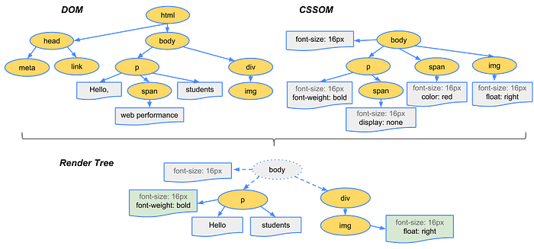
웹 동작
⚫️ Render Tree – 결합된 렌더 트리를 기반으로 HTML 요소의 레이아웃을 계산하고, 브라우저에 HTML 요소를 페인팅 한다.

Slide 12
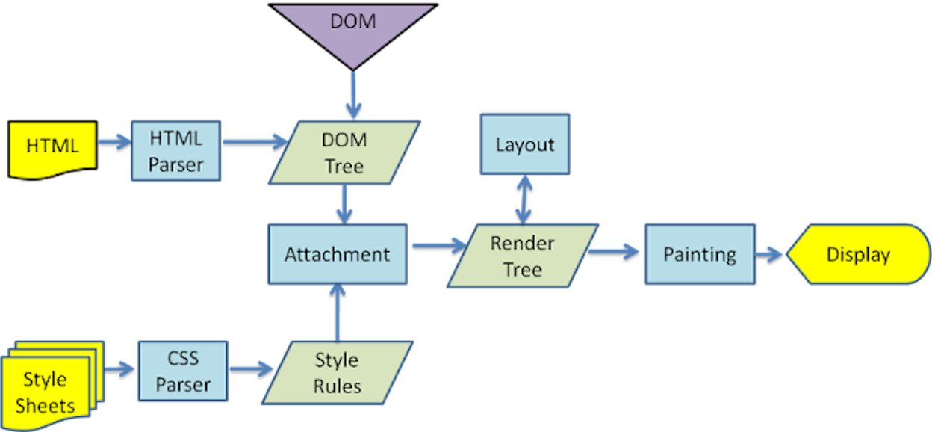
웹 동작

Slide 13
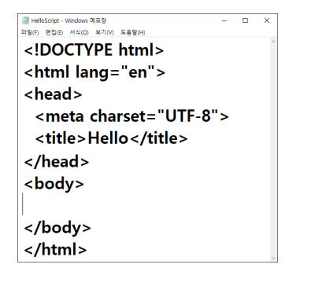
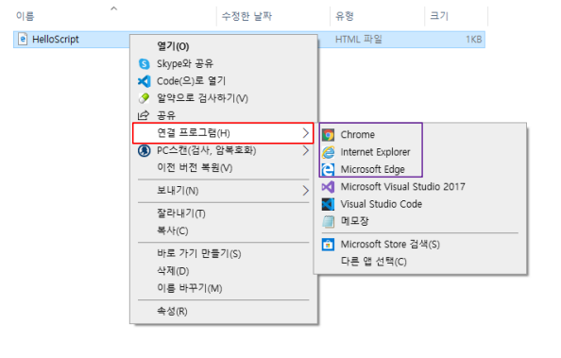
실습환경 – 메모장
⚫️ 선택한 파일에서 마우스 오른쪽 버튼 클릭 ->
팝업메뉴에서 웹 브라우저 클릭
⚫️ 파일 저장 시 확장자는 ‘html’ 또는 ‘htm’

Slide 14
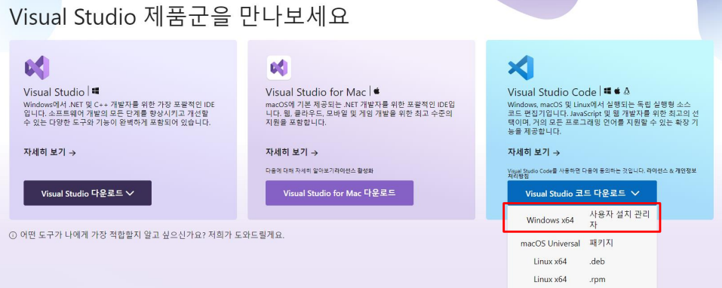
실습환경 – VS Code
Visual Studio Code 다운로드 https://visualstudio.microsoft.com/ko/

Slide 15
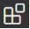
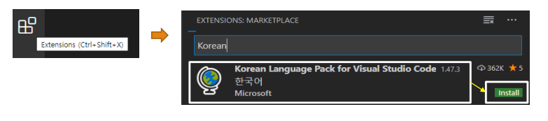
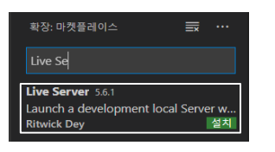
실습환경
⚫️ Vscode 환경 설정
기본 언어를 한글로 변경
확장 기능( )버튼 클릭 -> 확장 기능 검색 창에서 Korean 입력 -> 한국어 팩 설치
⚫️ 라이브 서버 설치
수정한 소스를 웹 브라우저에서 바로 확인할 수 있도록 해주는 기능 제공
확장 기능 검색 창에서 Live Server 입력 • 설치 후 [활성화하려면 다시 로드]버튼을 반드시 클릭

Slide 16
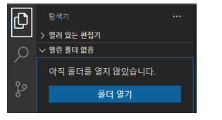
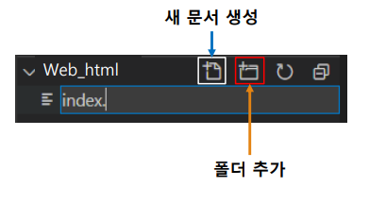
실습환경
⚫️ 탐색기에서 새 문서를 생성한 다음, index.html 이름으로 만든다.

Slide 17
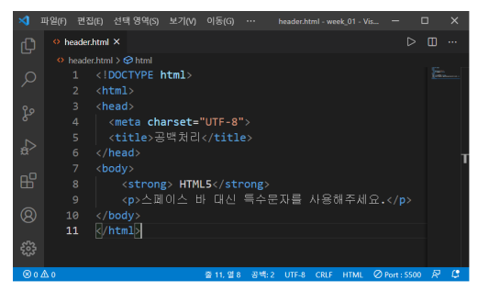
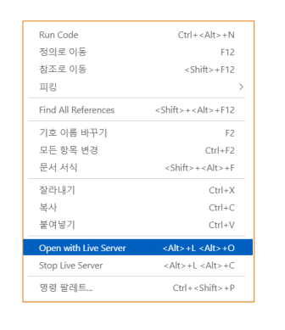
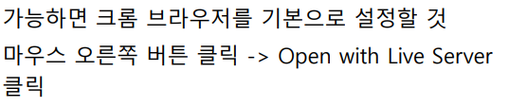
실습환경

Slide 18
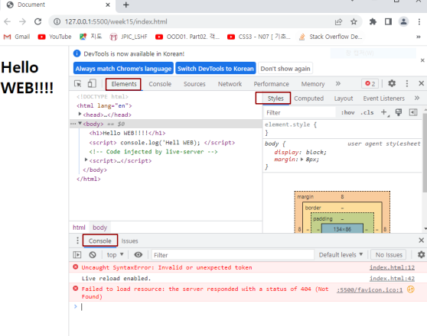
오류와 검증
⚫️ 버그(Bug): 프로그램이 원하지 않는 방향으로 동작하는 것
⚫️ 디버그(DeBug): 버그를 잡는(수정하는) 행위
웹 브라우저 검사 기능으로 디버그 수행
-> 크롬을 열고 [F12]
[Element] 탭: 현재 HTML 페이지의 계층 구조를
보여줌. 태그 스타일 파악
[Console] 탭: 오류를 확인, 자바스크립트 코드
추가 입력.
[Styles]탭: 선택된 태그의 모든 CSS 표시

Slide 19
HTML5

Slide 20
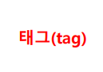
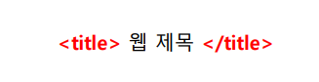
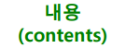

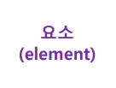
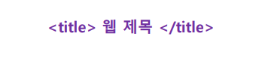
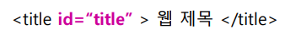
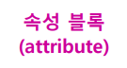
HTML – 구성요소
‘<‘ 와 ‘>’로 둘러싸인 문자열
시작태그(<>)와 종료태그(</>)로 구성
태그로 둘러싸인 문자열
태그와 내용을 포함한 전체 문자열
태그에 추가 정보를 부여할때 사용하는것

Slide 21
HTML – 기본문법
⚫️ Empty Element
Content를 가질 수 없는 요소, attribute만 가질 수 있음
예) <br>, <hr>, <input>, <img>
⚫️ 블록 레벨 요소(Block level element)
항상 새로운 줄에서 시작하는 요소
예) <p>, <h1> ~ <h6>, <ul>, <ol>, <li>, <div> 등
⚫️ 인라인 요소(Inline element)
주변 요소와 같은 줄에 나란히 나타남.
예) <a>, <span>, <label>, <b> 등
🔴 주석
<!–- ”주석 내용”-->

Slide 22
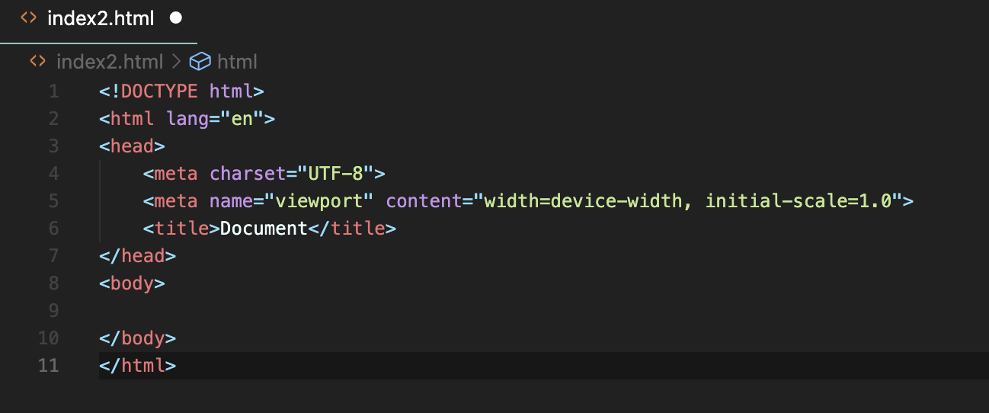
HTML – 실습
⚫️ 1. Index.html 파일을 생성한다.
⚫️ 2. 첫 번째 줄에 !표를 누른 뒤 엔터를 누른다.
가장 기본적인 HTML의 구조

Slide 23
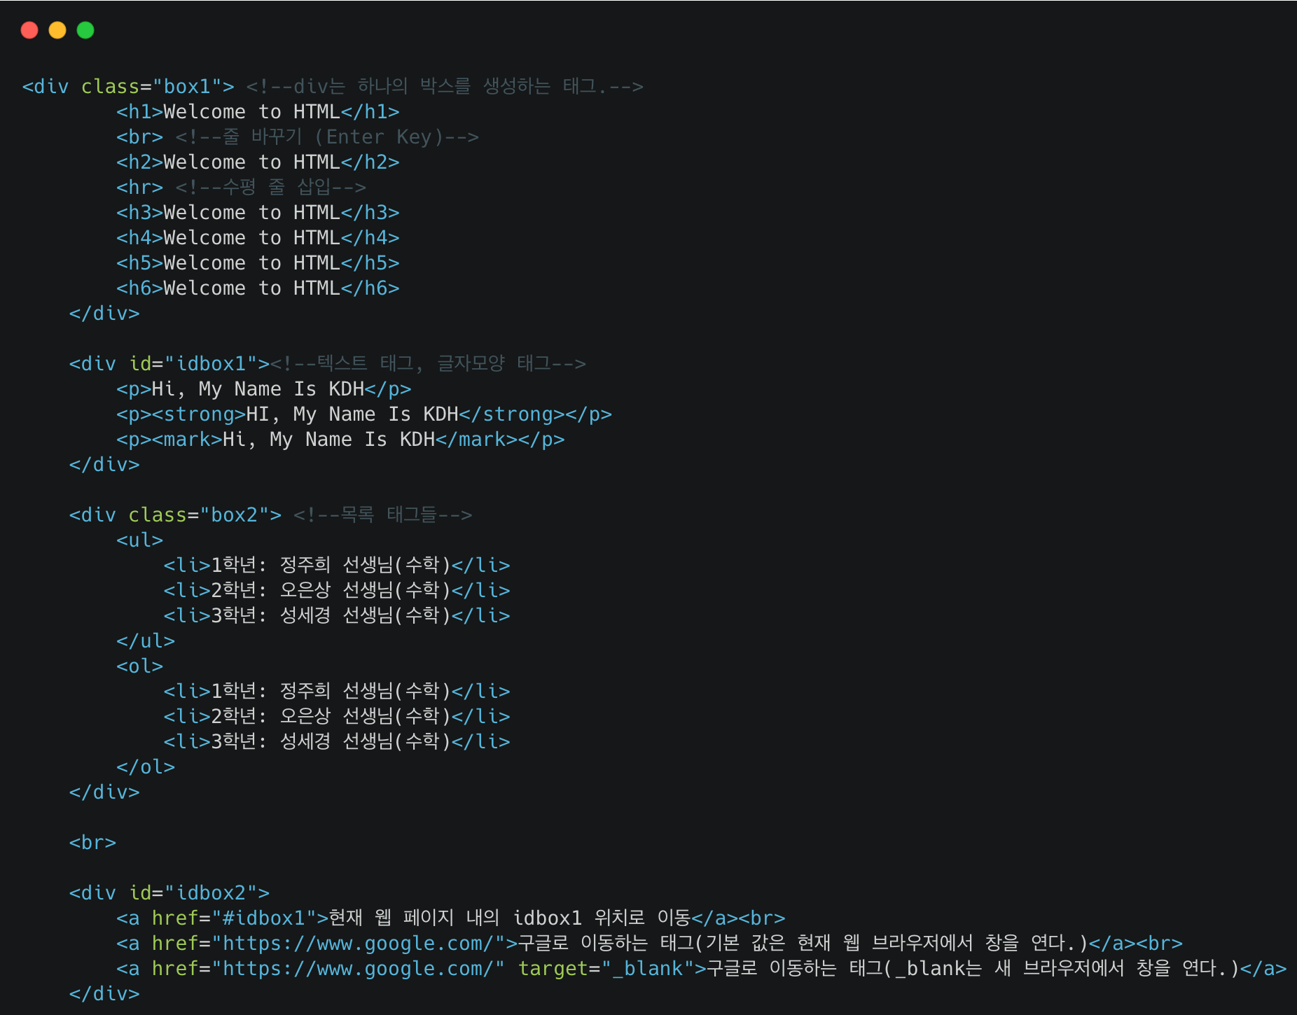
HTML – 실습
⚫️ 따라 해봅시다!

Slide 24
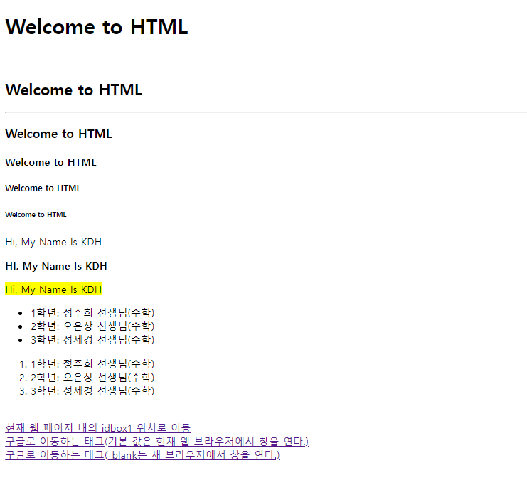
HTML – 실습

Slide 25
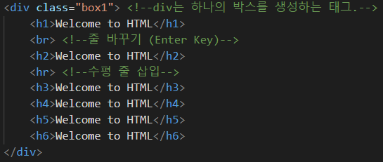
HTML – 실습

Slide 26
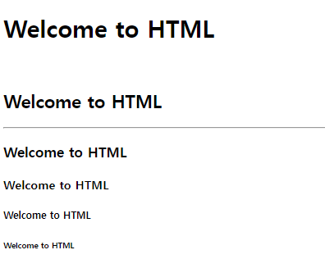
HTML – 실습

Slide 27
HTML – 실습
🔴 div: 박스태그
주로 영역을 분리할때 사용하는 태그이다.
⚫️ h1~h6: 제목태그
숫자가 커질수록 텍스트의 크기가 작아짐
⚫️ br: 줄 바꿈 태그
⚫️ hr: 수평 줄 삽입 태그
🔴 class 속성(어트리뷰트): 공통적인 역할을하거나 스타일링을 입힐때, 편리하게 관리하기위한 태그의 추가 정보

Slide 28
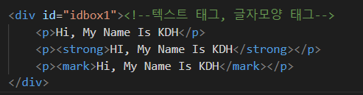
HTML – 실습

Slide 29
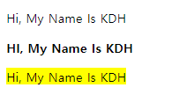
HTML – 실습

Slide 30
HTML – 실습
🔴 p 태그: 텍스트 태그
⚫️ strong 태그: 텍스트를 강조하는 태그
⚫️ mark 태그: 텍스트에 하이라이트(형광펜 역할)를 적용하는 태그
🔴 id 속성(어트리뷰트): class 와 같이 공통적인 역할을하거나 스타일링을 입힐때, 편리하게 관리하기위한 태그의 추가 정보
(class 보다 세부적인 태그 지칭을 할 때 사용되곤 한다.)

Slide 31
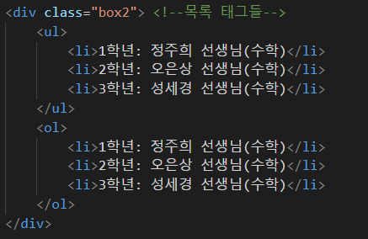
HTML – 실습

Slide 32
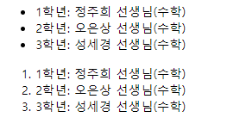
HTML – 실습

Slide 33
HTML – 실습
⚫️ ul 태그: 순서가 없는 리스트를 나열할 때 사용하는 태그
⚫️ ol 태그: 순서가 있는 리스트를 나열할 때 사용하는 태그
⚫️ li 태그: ul태그와 ol태그안에 리스트를 작성할때 사용하는 태그

Slide 34
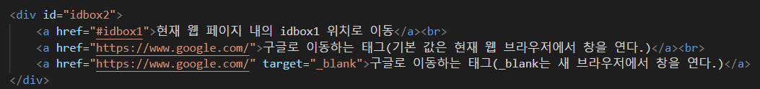
HTML – 실습

Slide 35
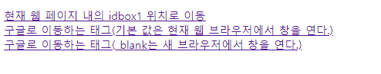
HTML – 실습

Slide 36
HTML – 실습
🔴 a 태그: 하이퍼링크를 걸어주는 태그
문서 내부의 특정 위치로 이동시켜주거나, URL을 통해 외부로 이동하기도 함.
⚫️ href(하이퍼레퍼런스)속성은 특정위치의 아이디나 외부 URL을 걸어놓곤한다.
⚫️ target속성은 현재 브라우저에서 해당 URL을 열지, 새 브라우저에서 열지 결정해주는 속성이다.

Slide 37
CSS – 실습

Slide 38
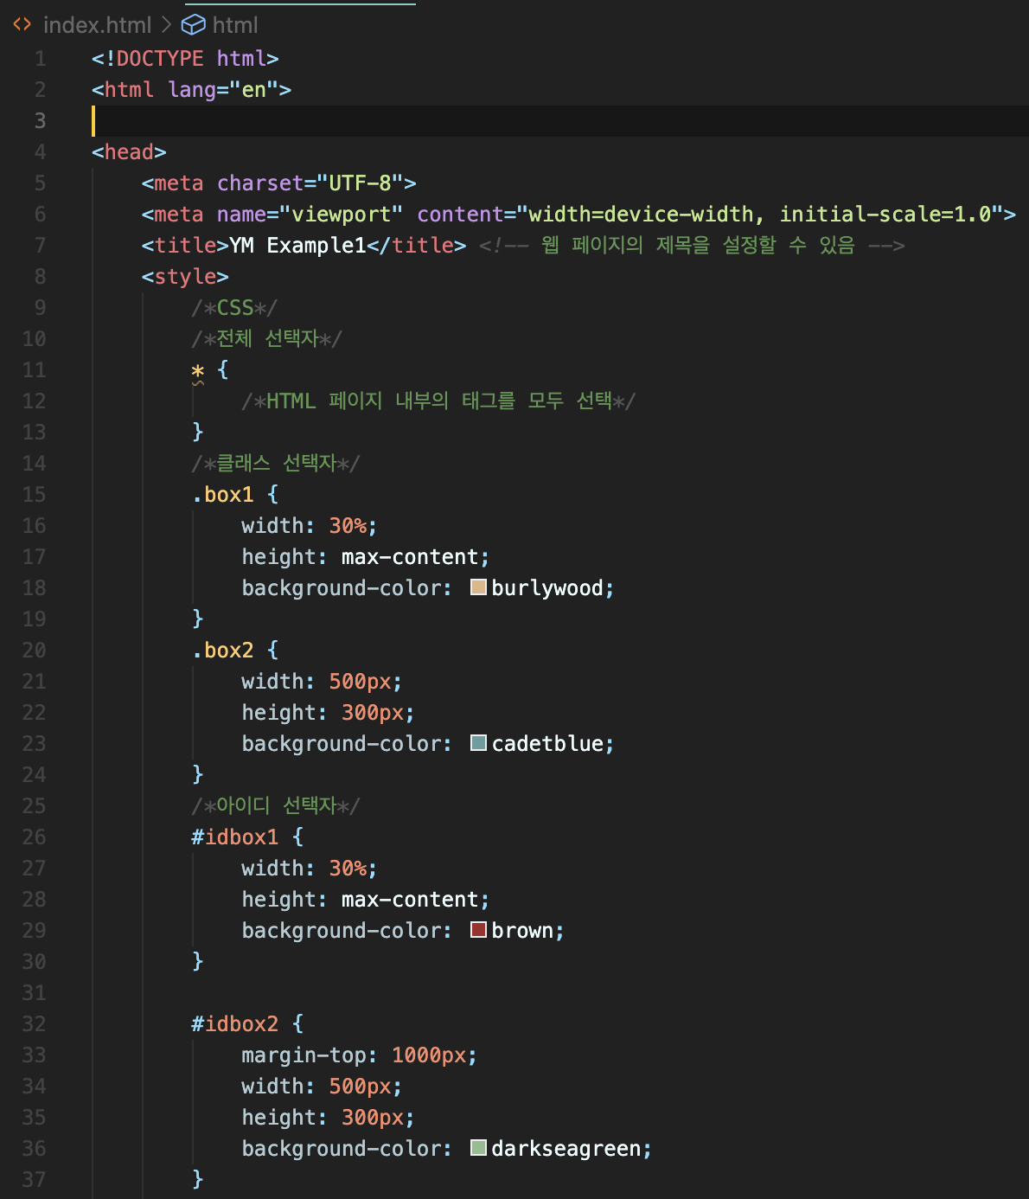
CSS – 실습
⚫️ 따라해봅시다!
<head> 안에 <style> 태그를 작성하고,
작성해봅시다!

Slide 39
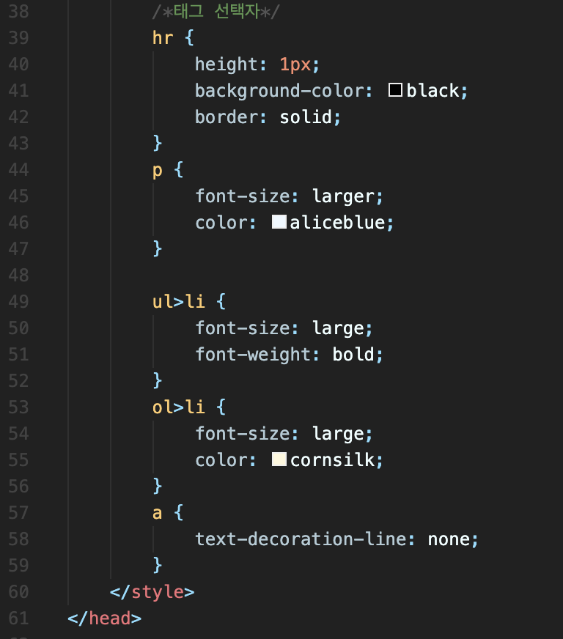
CSS – 실습
⚫️ 따라해봅시다!

Slide 40
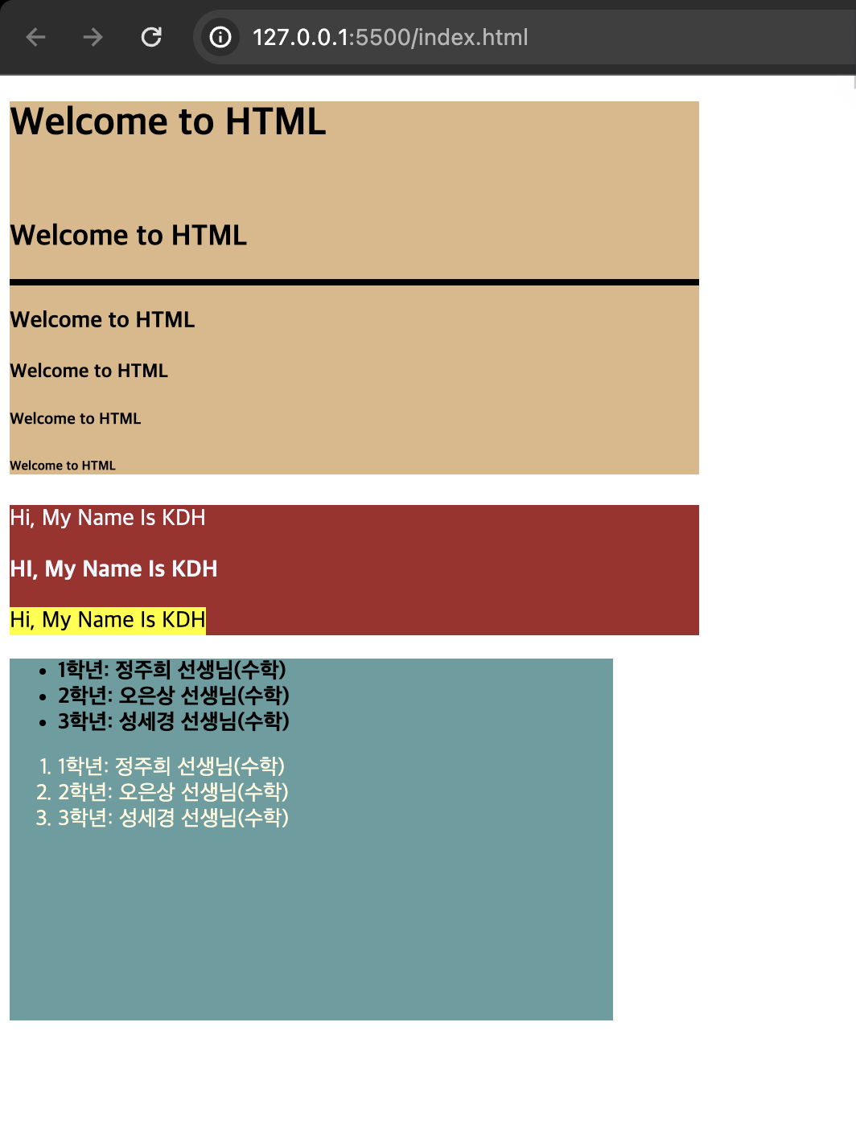
CSS – 실습
⚫️ 여러분들도 이렇게 나왔겠죠??

Slide 41
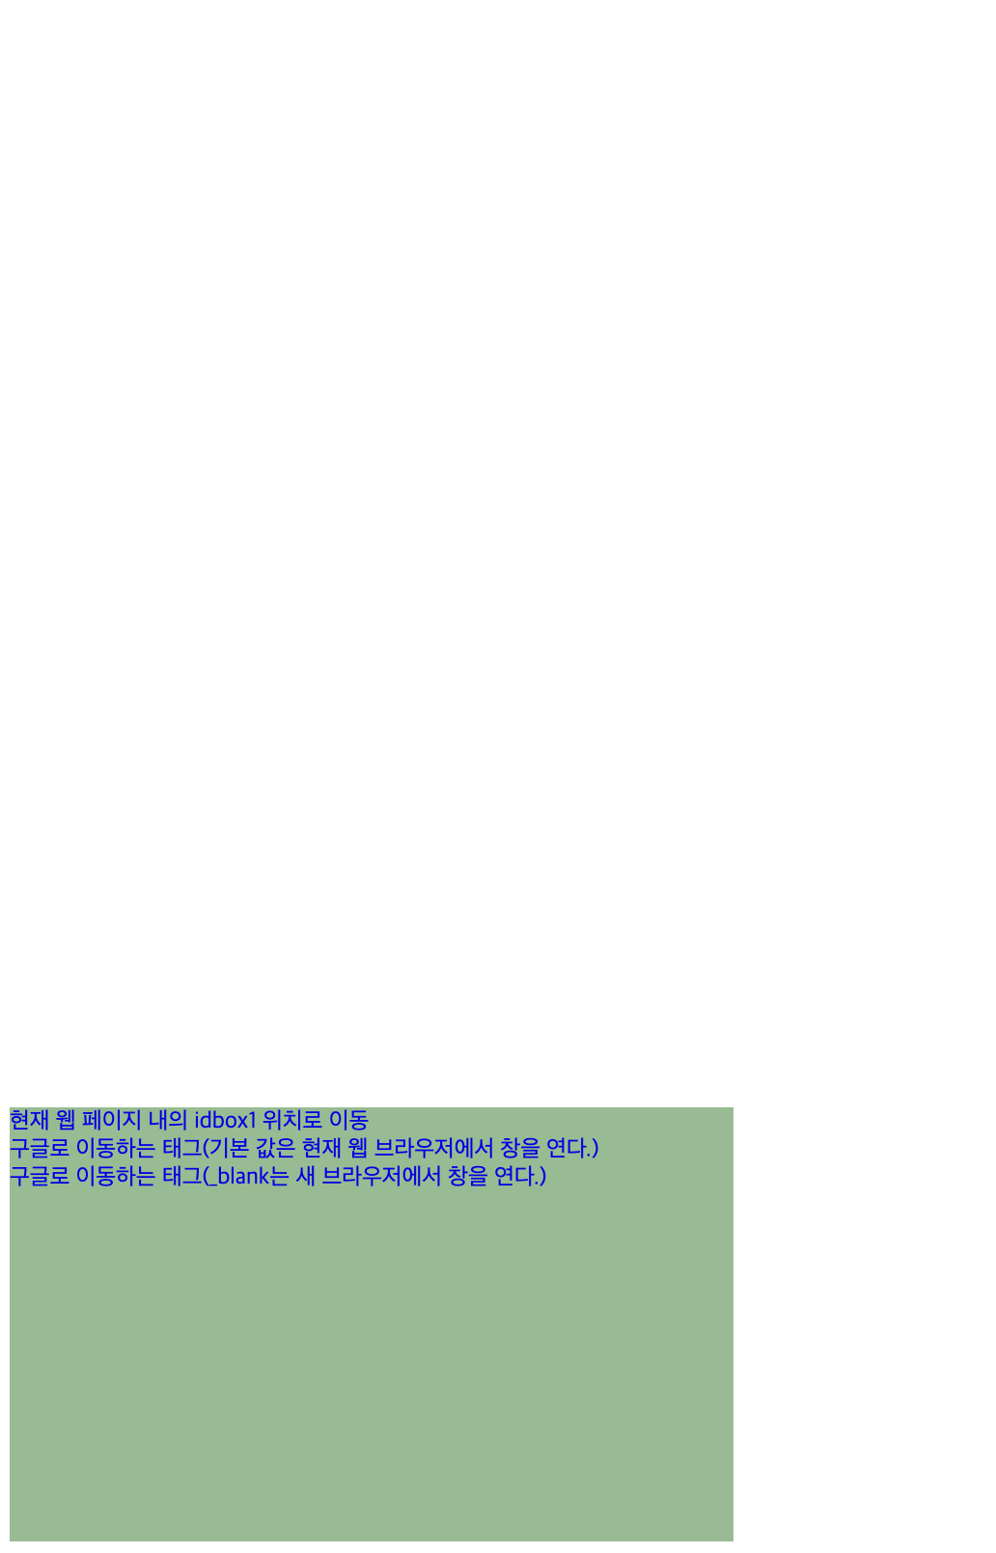
CSS – 실습
⚫️ 아래로 스크롤링하면, 이렇게 나올겁니다.
(의도된게 맞습니다!!)

Slide 42
CSS – 선택자(진짜 중요)
🔴 선택자는, 본인이 원하는 위치에 정확하게 스타일을 적용시키기위한 기본중에 기본이다.
🔴 CSS는 선택자를 모르면, 아무것도 할 수 없을정도로 중요하다.
⚫️ 전체 선택자
⚫️ 태그 선택자
⚫️ 클래스 선택자
⚫️ 아이디 선택자
⚫️ 자손 선택자

Slide 43
CSS – 적용순위(참고)
🔴 CSS는 적용 우선순위가 분명하게 존재한다.
Inline style(인라인 스타일)
ID 선택자
Class 선택자
태그 선택자
⚫️ 동일한 우선순위의 경우, 마지막에 선언한 스타일을 적용시킨다.

Slide 44
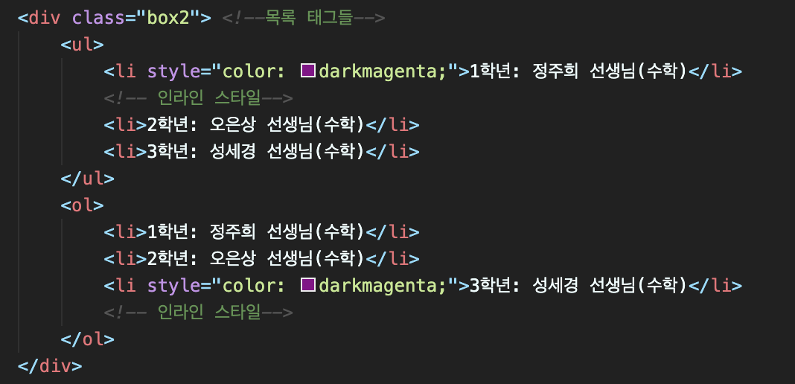
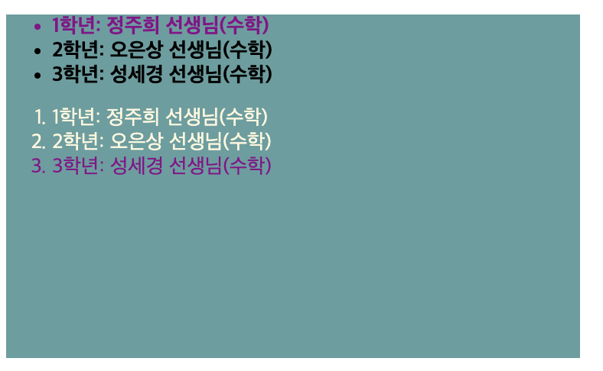
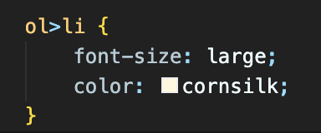
CSS – 적용순위(참고)
태그에 style 속성을 그 자리에서 즉시
추가하는 스타일 속성을 “inline style”
이라고 한다. -> 우선순위가 가장 높음.
원래대로라면, 태그(후손) 선택자의 영향을 받아서
ol태그의 li 자손 태그는 color: conrsilk의 스타일을 받아야 한다.
그러나, 인라인 스타일의 우선순위에 밀려서 적용되지 않는 모습을
볼 수 있다.

Slide 45
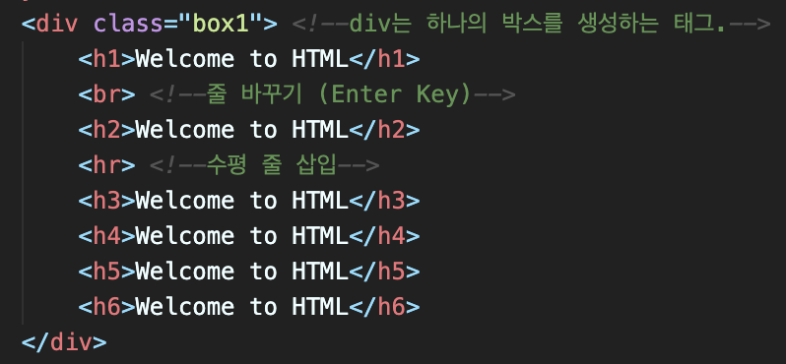
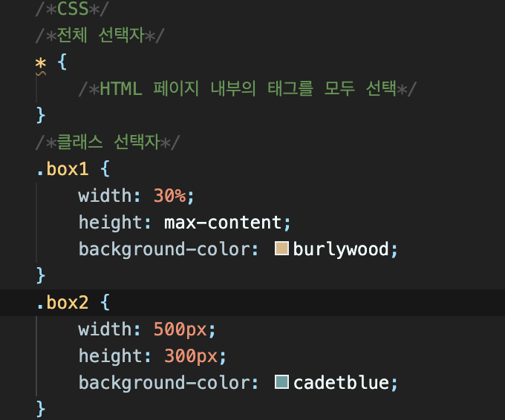
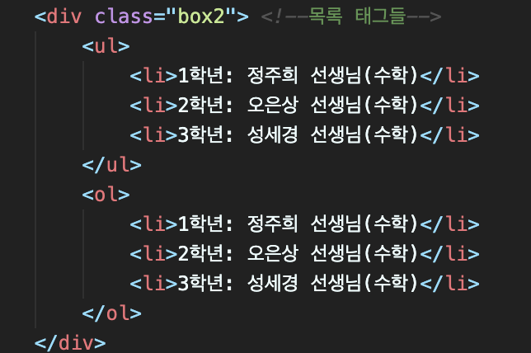
CSS – 클래스 선택자

Slide 46
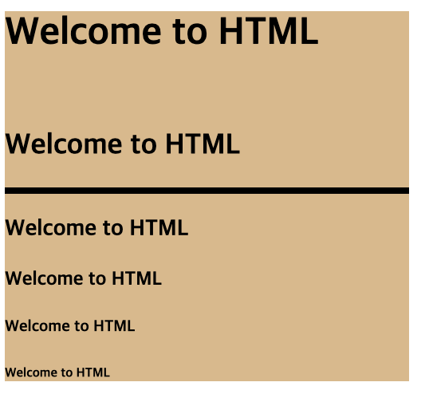
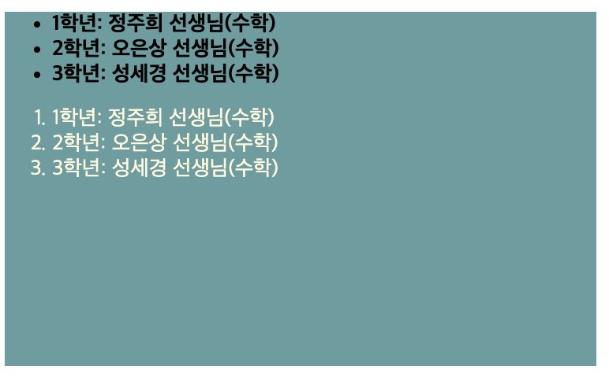
CSS – 클래스 선택자
class=“box1”
class=“box2”

Slide 47
CSS – 선택자(진짜 중요)
선택자의 기본 문법
=> 태그,id,class {…스타일 속성들 }
⚫️ 전체 선택자(*)
* { … 전체에 먹힐 스타일 속성}
⚫️ 클래스 선택자(.클래스명)
.클래스명{… 클래스에 먹힐 스타일 속성}

Slide 48
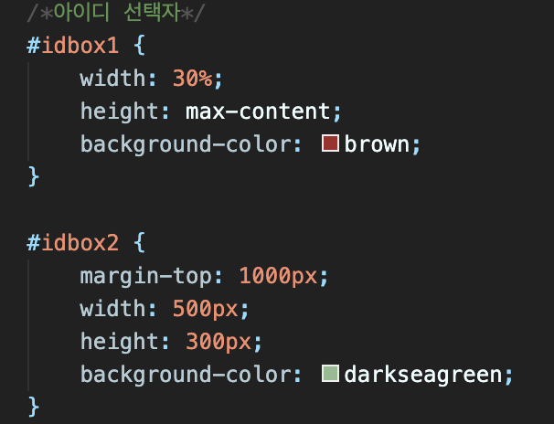
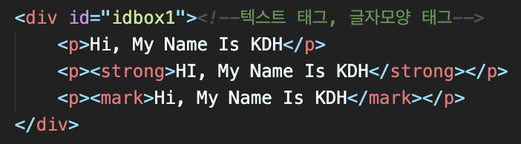
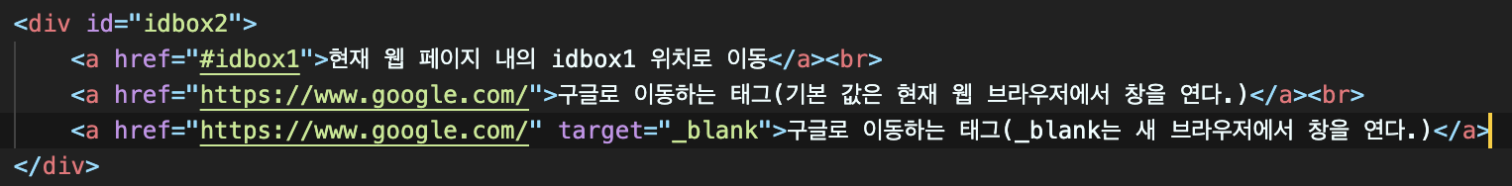
CSS – 아이디 선택자

Slide 49


CSS – 아이디 선택자
id=“idbox1”
id=“idbox2”

Slide 50
CSS – 선택자(진짜 중요)
선택자의 기본 문법
=> 태그,id,class {…스타일 속성들 }
⚫️ 아이디 선택자(#)
#아이디명 { … 특정 ID에 먹힐 스타일 속성}
주의: id 속성은 중복되지 않도록 해야 한다.(유일해야 함.)
-> 웹 표준이기 때문이다.

Slide 51

CSS – 태그 선택자

Slide 52
CSS – 선택자(진짜 중요)
선택자의 기본 문법
=> 태그,id,class {…스타일 속성들 }
⚫️ 태그 선택자(태그)
태그명 { … 특정 태그에 먹힐 스타일 속성}
⚫️ 후손 선택자( > )
태그 > 후손태그 { … 후손 태그에 먹힐 스타일 속성}

Slide 53
HTML과 CSS의 분리

Slide 54
HTML과 CSS의 분리
Html파일을 만든것처럼 탐색기에서 우클릭을 하여, 새 파일 클릭
파일 이름은 style로 하고 확장자 명은 .css로 만들기
Index.html 파일의 <head> 부분에 <link rel=“stylesheet” href=“style.css”/> 추가
결합되어있는 HTML 과 CSS
분리시킨 HTML 과 CSS 파일

Slide 55

HTML과 CSS의 분리

Slide 56
JavaScript(JS)

Slide 57



JS – 실습(HTML, CSS 추가)
추가 HTML
추가 CSS

Slide 58

JS – 실습
head 태그 안에
script 태그를 작성하고
해당 부분에 JS를 작성한다.

Slide 59




JS – 실습
⚫️ 기본 상태
⚫️ Yellow 버튼을 눌렀을 때
⚫️ red 버튼을 눌렀을 때
⚫️ blue 버튼을 눌렀을 때

Slide 60

JS – 실습

Slide 61

JS – 실습
🔴 window.onload = function(){ … }: 웹 브라우저가 HTML의 DOM 트리를 바탕으로
렌더링을 하는데, 렌더링이 다 되기전에 JavaScript가 HTML의 태그 요소노드를
가져올 수 없기때문에 HTML의 태그 요소들이 전부 렌더링이 된 이후, function() 안에 있는
JavaScript를 실행하겠다는 뜻이다.
이 구문이 없으면 ,JS의 코드 위치가 제약적이게 된다. HTML태그 이후에 작성하는 등..
⚫️ document -> JS로 HTML 태그를 조작하기위한, DOM 트리의 최상위 객체

Slide 62
JS – 실습
🔴 DOM
HTML 모든 요소와 요소의 어트리뷰트, 텍스트를 각각의 객체로 만들고,
이들 객체의 부자(아빠와 아들) 관계를 표현할 수 있는 트리 구조로 구성한 것(DOM tree)
⚫️ 기능
HTML 문서에 대한 모델 구성
HTML 문서 내의 각 요소에 접근 / 수정
⚫️ DOM API
DOM에 접근하고 변경하는 프로퍼티와 메소드 집합
⚫️ DOM은 자바스크립트를 통해 동적으로 변경 & 렌더링에 반영됨.

Slide 63

JS – DOM Tree

Slide 64
JS – DOM Tree
⚫️ Dom 트리 노드 종류
🔴 문서 노드(document node): 트리의 최상위에 존재, DOM tree에 접근하기 위한 시작점(entry point)
🔴 요소 노드(element node): HTML 요소 표현, 어트리뷰트, 텍스트 노드에 접근하려면 먼저 요소노드를
찾아서 접근해야함.
⚫️ 어트리뷰트 노드(attribute node): HTML 요소의 어트리뷰트, 해당 요소 노드를 찾아
접근하면 참조, 수정 가능
⚫️ 텍스트 노드(text node): HTML의 텍스트 표현, 요소 노드의 자식이며 자식 노드를 가질 수 없다.
⚫️ 일반적인 DOM을 통한 웹 페이지 조작(manipulate)
조작하고자하는 요소를 선택 또는 탐색
선택된 요소의 텍스트 또는 어트리뷰트를 조작함.

Slide 65
JS – DOM 요소 선택
⚫️ 하나의 요소 노드 선택
getElementByID(id)
- 태그의 id 속성과 매개변수 id속성이 일치하는 한 개의 요소 노드 반환
- 요소노드가 여러 개 이면, 첫 번째 요소만 반환
- 일치하는 요소가 없으면 null을 반환함.
querySelector(cssSelector)
- CSS 선택자를 만족하는 한 개의 요소 노드 반환
- 요소 노드가 여러 개 이면 첫 번째 요소만 반환
- 일치하는 요소가 없으면 null을 반환함.

Slide 66
JS – DOM 요소 선택
⚫️ 여러 개의 요소 노드 선택
querySelectorAll(cssSelector)
- 지정된 CSS 선택자를 사용하여 요소 노드를 모두 선택
- NodeList 객체 반환 – non live(실시간 반영 x)
getElementsByClassName(class)
- class 어트리뷰트 값으로 요소 노드를 모두 선택
- HTMLCollection 객체 반환 – live(실시간 반영 o)
getElementsByTagName(tagname)
- 태그명으로 요소 노드를 모두 선택
- HTMLCollection 객체 반환 – live(실시간 반영 o)
⚫️ NodeList & HTMLCollection
- DOM API가 여러 개의 결과값을 반환하기 위한 컬렉션
⚫️ 노드 객체의 상태 변경과 상관 없이 안전하게 DOM 컬렉션 사용 => 배열로 변환

Slide 67
JS – 실습

Slide 68
JS – 실습
⚫️ 최상위 document에서 하위 요소 노드를 탐색해서 const 변수에 대입.
요소의 style 어트리뷰트의 backgroundColor를 yellow, red, blue 로 변경
⚫️ 이벤트 리스너를 등록해서, click이라는 이벤트가 발생시 처리해야할 코드들을 작성

Slide 69
HTML과 JS의 분리
Html파일을 만든것처럼 탐색기에서 우클릭을 하여, 새 파일 클릭
파일 이름은 main으로 하고 확장자 명은 .js로 만들기
Index.html 파일의 <head> 부분에 <script src=“main.js”></script>추가
결합되어있는 HTML 과 JS
분리시킨 HTML 과 JS 파일

Slide 70

HTML과 JS의 분리

Slide 71
수고했어용😀

